Slide 1
なんじかな？
ランダム３

Slide 2
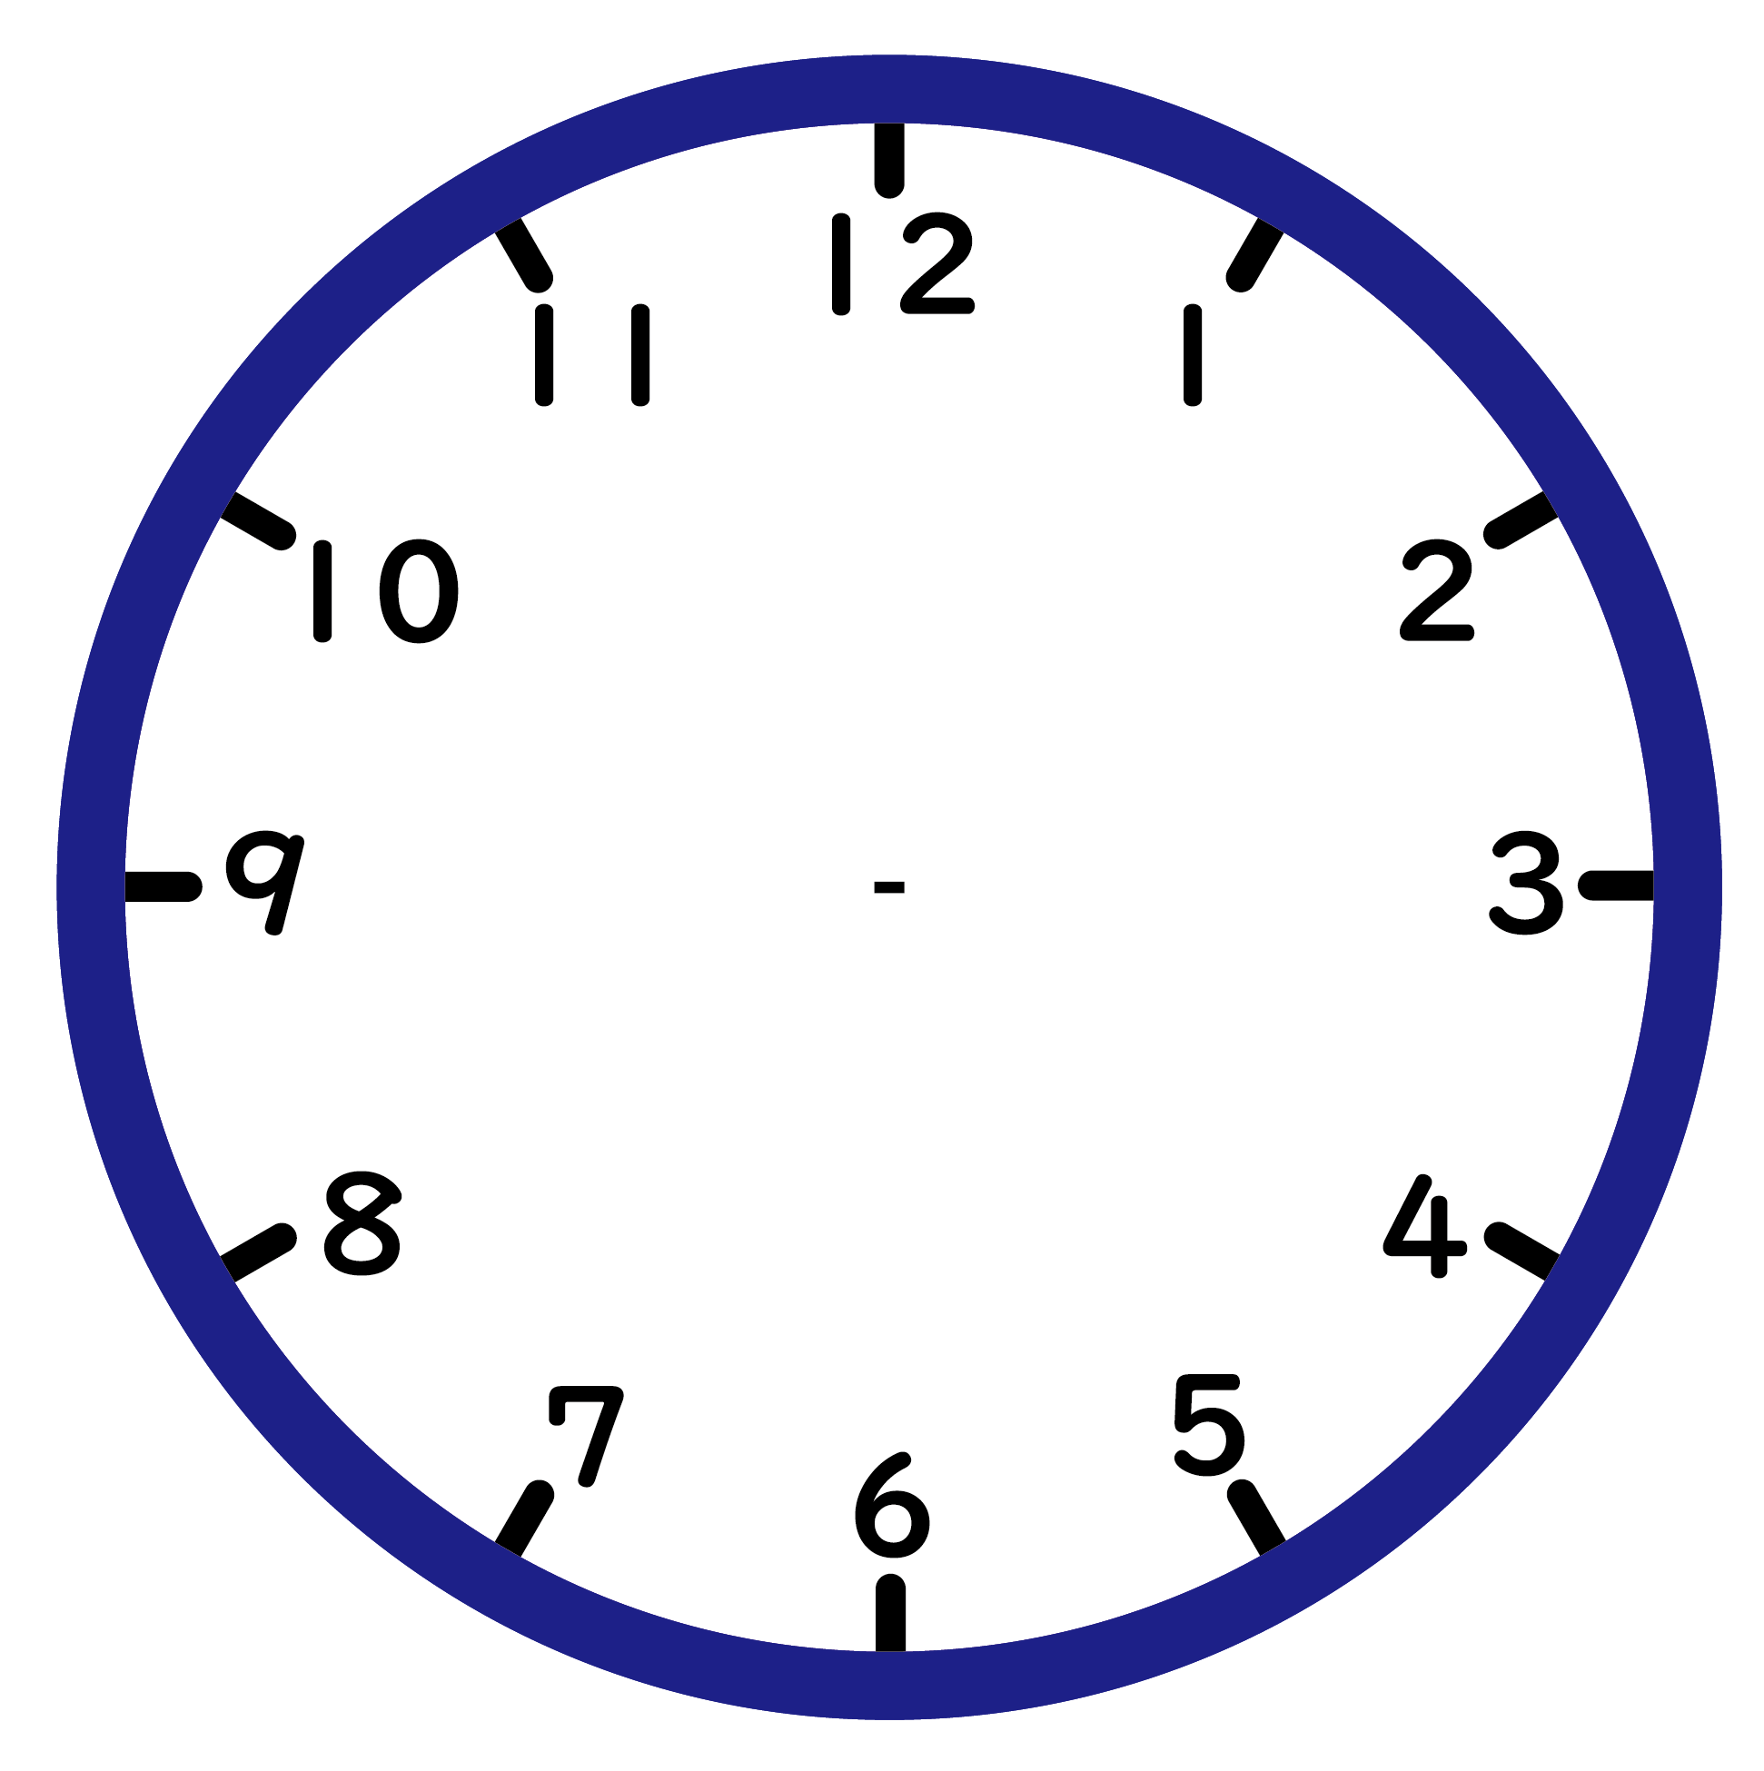
4じはん

Slide 3
４じ

Slide 4
1じはん

Slide 5
5じはん

Slide 6
10じはん

Slide 7
3じはん

Slide 8
8じはん

Slide 9
１じ

Slide 10
９じ

Slide 11
12じはん

Slide 12
10じ

Slide 13
３じ

Slide 14
８じ

Slide 15
５じ

